Slide 1
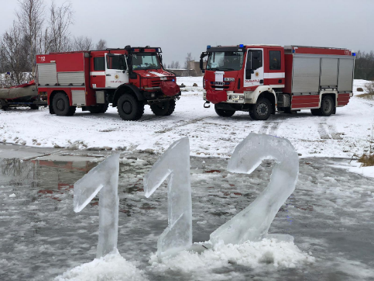

Drošība ziemā
Informatīvs materiāls 1. – 4. klases skolēniem
© Valsts ugunsdzēsības un glābšanas dienests, 2021
Notes:
Šo prezentāciju izveidojis Valsts ugunsdzēsības un glābšanas dienests. Šogad ziema visu priecē ar sniegu un ledu, tāpēc svarīgi ir stāstīt un izglītot par drošību ziemā, īpaši uz ledus, jo bērniem un pieaugušajiem ir kārdinājums kāpt uz aizsalušajām ūdenstilpēm, kas nereti beidzas ar lielu traģēdiju. Turpmākajos slaidos iepazīstināsim ar pamatlietām, kas jāzina par drošību ziemā.

Slide 2
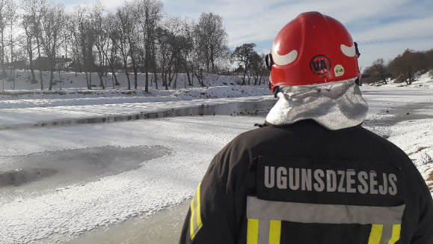
DROŠĪBA UZ LEDUS
Ūdenstilpe – ezers, upe, dīķis, grāvis, jūra, strauts vai cits ūdens kopums.
Notes:
Ledus kārta veidojas uz dažādām ūdenstilpēm – ezeriem, upēm, dīķiem utt. Vai variet nosaukt vēl kādas ūdenstilpes, kur veidojas ledus?

Slide 3
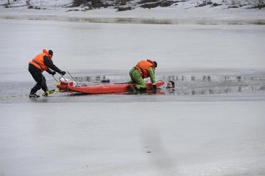
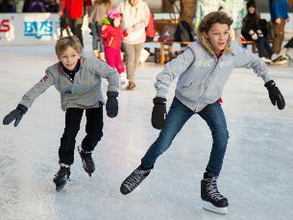
Ledus = bīstami!
Kas vieniem prieks, citiem darbs - katru gadu ugunsdzēsēji glābēji steidzas glābt ledū ielūzušus cilvēkus un dzīvniekus!
Beidzot ledus! Urrā!!!!!
Notes:
Situāciju pasliktina tas, ka, redzot pieaugušos uz nedroša ledus, bērni seko viņu piemēram un dodas uz ūdenstilpēm slidot un pastaigāties. Jāatceras, ka tas, ka cilvēki ir uz ledus, nav rādītājs, ka ledus ir drošs!

Slide 4
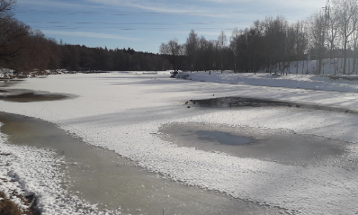
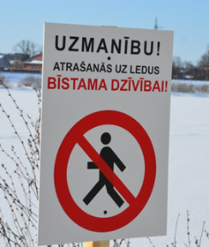


Atrasties uz ledus ir bīstami!
Kāpt uz ūdenstilpju ledus, slidināties vai pastaigāties pa to ir ļoti bīstami, jo nekad nevar paredzēt, kad un kurā vietā ledus ielūzīs.
Dažādu apstākļu ietekmē ledus kārta ir mainīga un tās biezums pat vienā ūdenstilpē atšķiras.
Drošs ledus ir tikai mākslīgi veidotās slidotavās.
Notes:
Vienmēr jāatceras, ka atrašanās uz ledus, ja vien tā nav mākslīgi veidota slidotava, ir bīstama!
Ledus izturība ir atkarīga no tik daudziem faktoriem, ka nav iespējams vizuāli noteikt tā drošumu.

Slide 5
Ledus biezums ir mainīgs
ZINI! Ledus kārta veidojas pakāpeniski, sākot no krasta, tāpēc tuvāk ūdenstilpnes vidum, tā būs plānāka.
Ledus būs plānāks arī:
  zem tiltiem;
  upju sašaurinājumos;
  pie krastiem;
  ar niedrēm un krūmiem apaugušās
  vietās;
  kanalizācijas un strautu ietekās;
  āliņģu vietās,
  upēs ar spēcīgu straumi u.c.

Slide 6
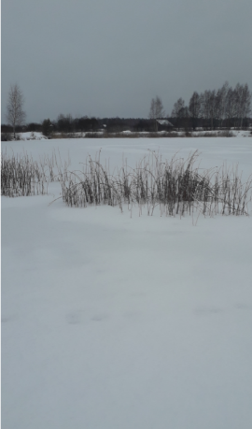
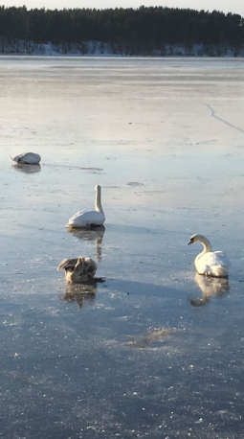
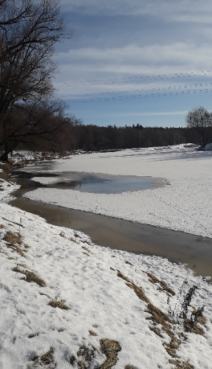
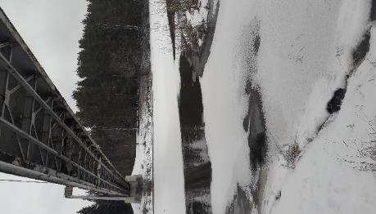
Kurās vietās ledus būs plānāks?
A
B
C
D
Notes:
Apskati attēlus! Kurās vietās ledus būs plānāks?
Ledus būs plānāks A (zem tiltiem), B (pie niedrēm), D (pie krasta). Ledus, kur atrodas gulbji, ir stingrāks, bet tas noteikti nenozīmē, ka, ja ledus var izturēt gulbja svaru, ka tas izturēs arī cilvēka svaru!

Slide 7
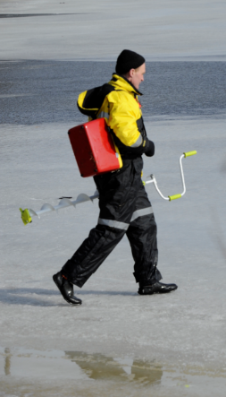
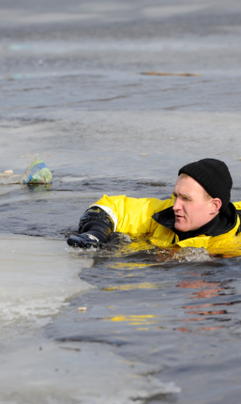


Uz ledus nav droši
Ja uz ledus redzi makšķerniekus vai citus pieaugušos,
tas nenozīmē, ka ledus ir drošs. Viņi ir pārgalvīgi un riskē ar savu veselību un dzīvību!

Slide 8
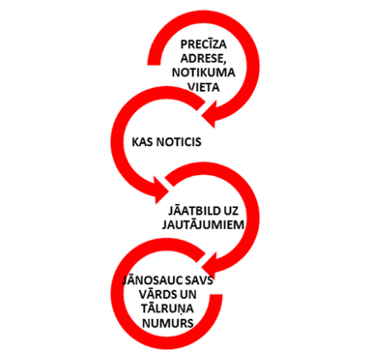
Ja redzi, ka cilvēks vai dzīvnieks ir ielūzis ledū
Skaļi saucot «Palīgā!», nekavējoties uzmeklē pieaugušo un izstāsti viņam, kas ir noticis, vai pats zvani uz tālruņa numuru 112 un izstāsti, KUR un KAS ir noticis.
Vienmēr sagaidi glābējus! Ja izstāstīsi un parādīsi notikušā vietu, ugunsdzēsēji glābēji ātrāk varēs sniegt palīdzību.
Pats uz ledus nekāp! NERISKĒ ar savu veselību un dzīvību, tavs UZDEVUMS ir parūpēties, lai ielūzušajam pēc iespējas ātrāk palīgā ierodas ugunsdzēsēji glābēji!
Notes:
Šajā vecumā bērnam vissvarīgāk ir saprast, ka pašam NAV jādodas glābt ielūzušais, jo viņš apdraud savu dzīvību! Viņa vienīgais uzdevums ir informēt pieaugušo vai glābšanas dienestu, ka ir notikusi nelaime.
Svarīgi arī atcerēties, kas ir jāsaka, kad esi piezvanījis uz 112:
precīza adrese vai notikuma vieta;
KAS noticis
Jāatbild uz visiem dispečera jautājumiem
Jānosauc savs vārds un tālruņa numurs
Nekad nepārtrauc sarunu pirmais! 112 zvanu centra dispečers ir tas, kurš pabeidz sarunu

Slide 9
Kā rīkosies, ja redzēsi, ka cilvēks ir ielūzis ledū?
 | PAREIZI | NEPAREIZI
1. Sameklēšu pieaugušo vai pats zvanīšu uz 112.
2. Aizmukšu prom.
3. Kāpšu uz ledus un steigšos palīgā.
4. Sagaidīšu ugunsdzēsējus glābējus.
5. Izstāstīšu ugunsdzēsējiem glābējiem, kas noticis, un parādīšu, kur notika.
Kuras ir pareizas, bet kuras - nepareizas darbības?
Notes:
Izlasi apgalvojumus un atbildi, vai rīcība ir pareiza, vai arī nepareiza!
Pareizās atbildes: redzot ūdenstilpes ledū ielūzušu cilvēku, pareizā rīcība ir Nr. 1, 4 un 5.

Slide 10
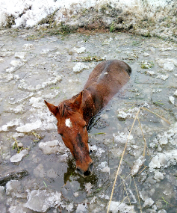
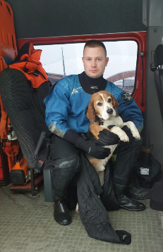
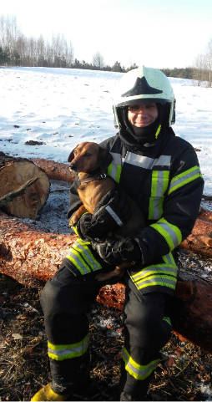
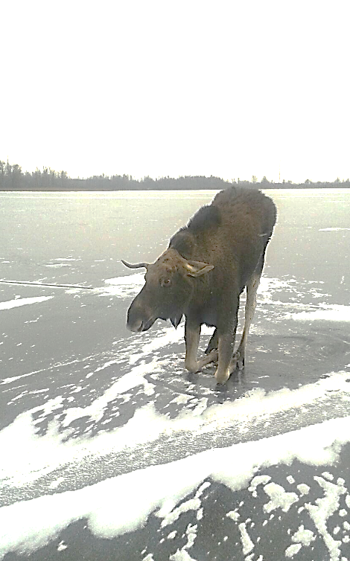
Ziemā ugunsdzēsēji glābēji steidzas palīgā ledū ielūzušiem dzīvniekiem.
Nelaimē nokļūst suņi, zirgi, kā arī meža dzīvnieki.
Notes:
Attēlos var redzēt dažus no ugunsdzēsēju glābēji izglābtajiem dzīvniekiem.

Slide 11
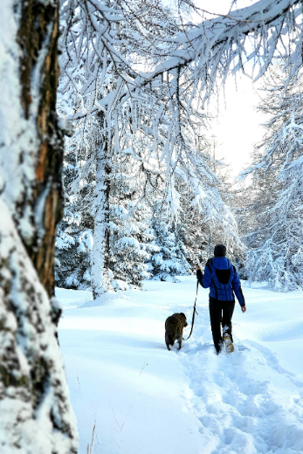
Lai tavs ģimenes mīlulis neiekļūtu nelaimē, ielūztot ledū, pastaigām ar mājdzīvnieku izvēlies vietas, kas atrodas tālāk no ūdenstilpēm, lai dzīvnieks, palaists bez pavadas vai izraujoties, nejauši neuzskrien uz ledus un neielūzt!
Notes:
Lai kā bērnam gribētos steigties palīgā savam mājdzīvniekam, ir jāsaprot, ka, uzskrienot uz ledus un ielūztot, nelaimē jau būs nokļuvuši divi – bērns un dzīvnieks. Bet, ja pēc iespējas ātrāk informāciju par notikušo uzzinās ugunsdzēsēji glābēji, viņi ieradīsies un sniegs palīdzību nelaimē iekļuvušajam mīlulim.

Slide 12
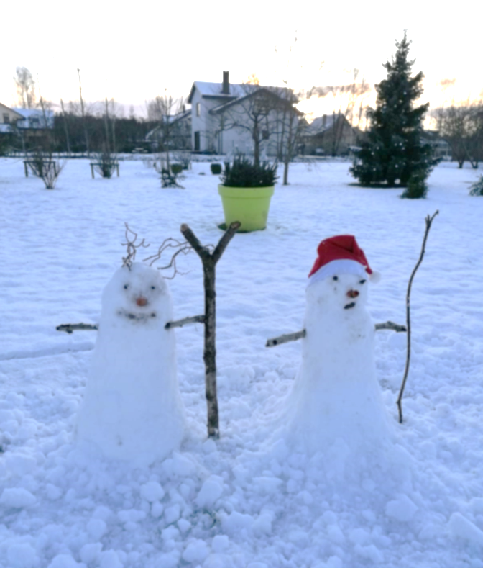
CITAS ZIEMAS AKTIVITĀTES
Notes:
Ziemā ir dažādas aktivitātes, kas sagādā prieku! VUGD atgādina, ka darot jebkuru lietu, vienmēr jāatceras par drošības pasākumiem! Galvenais ir nebūt pārgalvīgiem un ikvienu nodarbi darīt ar apdomu!

Slide 13
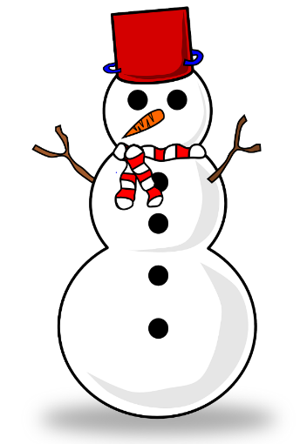
Ziema, sniegs, ragavas, pikošanās, eņģelīši sniegā, braukšana lejā no kalna...
Tik daudz aktivitāšu, tik daudz prieka un smaidu, bet tikai tad, ja netiek aizmirsts par drošību.

Slide 14
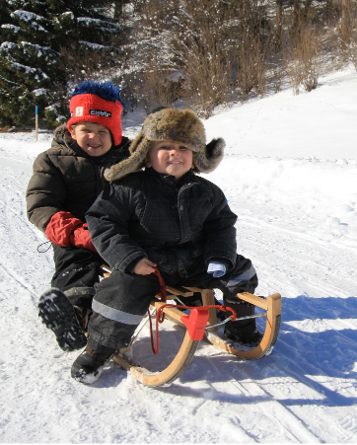
Neaizmirsti par drošību!
Slidošana?
Jā, pa aizsalušām peļķēm un mākslīgās slidotavās!
Laisties lejā no kalna?
Jā, ja vien nobrauciena galā nav ūdentilpe vai iela.
Pikošanās?
Sniega kaujām «Jā!», bet tālāk no ielām un aizsalušām ūdenstilpēm, lai cīņas karstumā neuzskrien uz ielas vai ledus.
Pastaigas?
Jā, pa mežu, pļavu vai parku nevis pamestām un neuzceltām ēkām.
Notes:
Lai pēc iespējas ātrāk operatīvajiem dienestiem varētu sniegt informāciju par notikušu nelaimi, ieteicams vienmēr ņemt līdzi uzlādētu telefonu!

Slide 15
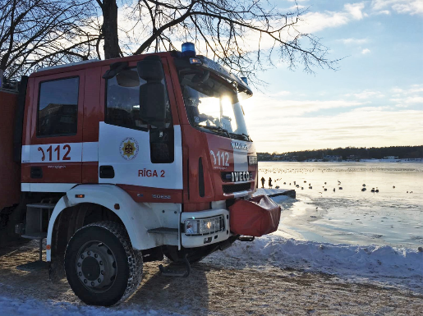
ZINI, KUR ESI, UN INFORMĒ VECĀKUS PAR SAVIEM PLĀNIEM
Notes:
Lai varētu ugunsdzēsējiem glābējiem nosaukt precīzu notikuma vietu, svarīgi zināt, kur tu atrodies, kā arī vienmēr jāinformē vecāki par savu atrašanās vietu.

Slide 16
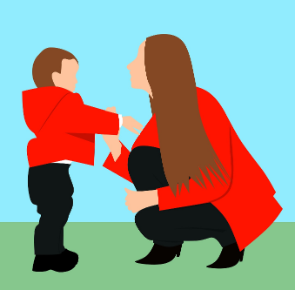
Informē par saviem plāniem!
Pirms dodies ārpus mājas viens vai ar draugiem, vecāki katru reizu jautā
Kur iesi?
  Ar ko būsi kopā?
  Cik ilgi būsi prom?

Slide 17
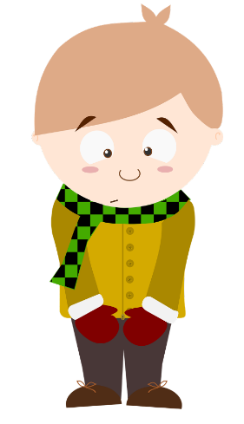
Informē par saviem plāniem!
Apnicis!!!
Zini, ka tā nav ziņkārība un vēlme tevi kontrolēt, bet gan rūpes par tevi un nepieciešamība, lai, notiekot negadījumam, pēc iespējas ātrāk būtu iespējams sniegt palīdzību.
Tāpēc vecākiem vienmēr izstāsti, uz kurieni plāno doties un pēc cik ilga laika atgriezīsies mājās.

Slide 18

Zini savu atrašanās vietu!
Lai saņemtu ugunsdzēsēju glābēju palīdzību pēc iespējas ātrāk, ir ļoti svarīgi nosaukt precīzu notikuma vietu, tāpēc centies iegaumēt svarīgākās adreses:
  mājas;
  vietas, kur bieži uzturies (vecmāmiņas adrese,
  labākā drauga adrese u.c.);
  vietas, kur pavadāt laiku ar draugiem u.c.
Iemācies arī savu un vecāku telefona numuru!
Notes:
Svarīgi ir bērnam iemācīties ne tikai ielas nosaukumu un numuru vai māju un ciema nosaukumu, bet arī pilsētu/novadu/pagastu, jo gandrīz katrā Latvijas pilsētā ir Brīvības, Rīgas vai Lielā iela. Nezinot pislētu, 112 diepečeri nezinās, kura depo ugunsdzēsējus nosūtīt uz notikuma vietu.
112 Zvanu centra dispečeri automātiski neredz zvanītāja atrašanās vietu.

Slide 19

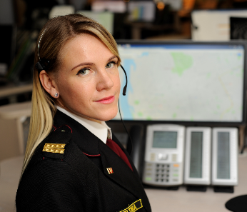
Divas situācijas. Kurā ugunsdzēsēji glābēji ātrāk ieradīsies un palīdzēs ielūzušajam?
SITUĀCIJA Nr. 1.
Ugunsdzēsēji? Upē ir ielūzis cilvēks.
Kurā vietā atrodaties? Kurā upē negadījums noticis?
Es nezinu. Rīgā. Es ar draugiem staigājos un tādā lielā upē ir ielūzis cilvēks.
Notes:
Izlasiet slaidā atspoguļotās pirmās situācijas aprakstu. Pēc tam pārejiet uz nākamo slaidu un izlasiet otro situāciju!

Slide 20
Divas situācijas. Kurā ugunsdzēsēji glābēji ātrāk ieradīsies un palīdzēs ielūzušajam?
SITUĀCIJA Nr. 2.
Ugunsdzēsēji? Rīgā, upē Daugava ir ielūzis cilvēks.
Vai varat pateikt precīzāku negadījuma adresi?
Jā, Rīgā, upē Daugava, Lielajā ielā, tieši zem Pilsētas tilta.
Notes:
Izlasiet arī šo situāciju. Kurā situācijā ugunsdzēsēji glābēji ātrāk ieradīsies un palīdzēs cietušajam?
PAREIZĀ ATBILDE: ātrāk palīdzību būs iespējams sniegt Situācijā Nr.2, jo zvanītājs ir nosaucis precīzu adresi un ugunsdzēsēji glābēji nekavējoties dosies palīgā.

Slide 21
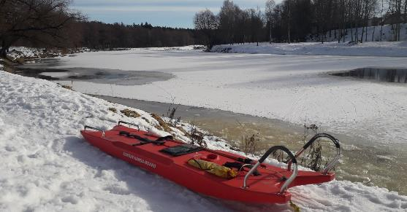
Atceries! Ja tu un tavi vecāki zinās, kur atrodies, ugunsdzēsējiem glābējiem, mediķiem un policistiem būs iespējams ātrāk ierasties un sniegt palīdzību!

Slide 22

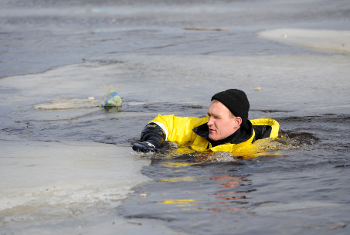
Ieraugot negadījumu, prātā var ienākt doma
O, foršs kadrs! Jānofotografē! Varēšu palielīties draugiem
Notes:
Lai kā gribētos palielīties draugiem ar foršu un interesantu foto vai video, vienmēr ir jāpadomā, vai Tu pats gribētu, lai Tevi nelaimes brīdī fotogrāfē vai filmē?

Slide 23

Ja redzi, ka cilvēki vai dzīvnieki nokļuvuši nelaimē un viņiem nepieciešama palīdzība, nekavējoties uzrunā pieaugušo vai zvani uz 112, nevis filmē un fotografē!
STOP! Kamēr tu fotografē vai filmē, nelaimē nokļuvušais cilvēks vai dzīvnieks veltīgi gaida ugunsdzēsēju glābēju palīdzību!
Atceries, ka tikai pēc zvana uz 112, ugunsdzēsēji glābēji uzzina par notikušo un dodas palīgā!

Slide 24
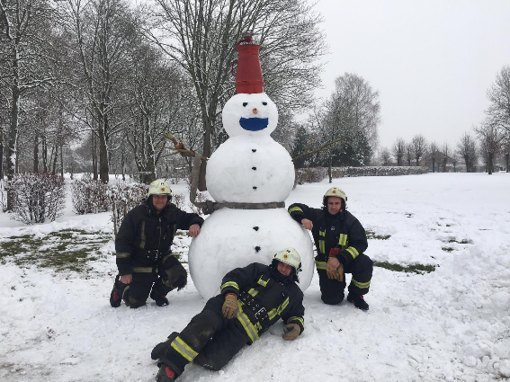
Paldies, ka izlasīji un iepazinies!
Lai drošiem piedzīvojumiem bagāta ziema!
Prezentācijā izmantoti VUGD un www.pixabay.com attēli.
Notes:
Pateicamies par veltīto uzmanību un atgādinām, ka drošība ir pirmajā vietā!

